Slide 1
Необходими знания
Базови познания за .NET Framework
Базови познания за езика C#
Базови познания за езика XML и свързаните с него технологии

Slide 2
Съдържание (1)
Какво е XML?
XML и HTML
Кога се използва XML?
Пространства от имена
Схеми и валидация – DTD, XSD и XDR схеми
Редакторът за схеми на VS.NET
XML парсери
XML поддръжка в .NET Framework
Работа с DOM парсера – класовете XmlNode и XmlDocument

Slide 3
Съдържание (2)
SAX парсери и класът XmlReader
Кога да използваме DOM и кога SAX?
Създаване на XML документи с XmlWriter
Валидация на XML по схема
Работа с XPath – класовете XPathNavigator и XPathDocument
XSL трансформации в .NET Framework

Slide 4
Какво е XML?
XML е:
  универсален език (нотация) за описание на структурирани данни
  данните се съхраняват заедно с мета-информация за тях
  прилича на HTML – текстово-базиран, използва тагове и атрибути
  с него се описват други езици (формати) за представяне на данни
  световно-утвърден стандарт, поддържан от W3C (www.w3c.org)
  независим от платформата, езиците за програмиране и операционната система

Slide 5
XML – пример
<?xml version="1.0"?>
<library name=".NET Developer's Library">
<book>
<title>Programming Microsoft .NET</title>
<author>Jeff Prosise</author>
<isbn>0-7356-1376-1</isbn>
</book>
<book>
<title>Microsoft .NET for Programmers</title>
<author>Fergal Grimes</author>
<isbn>1-930110-19-7</isbn>
</book>
</library>

Slide 6
XML – пример
заглавна част (пролог)
атрибут
<?xml version="1.0"?>
<library name=".NET Developer's Library">
<book>
<title>Programming Microsoft .NET</title>
<author>Jeff Prosise</author>
<isbn>0-7356-1376-1</isbn>
</book>
<book>
<title>Microsoft .NET for Programmers</title>
<author>Fergal Grimes</author>
<isbn>1-930110-19-7</isbn>
</book>
</library>
отварящ таг
елемент
затварящ таг
стойност на елемент

Slide 7
XML и HTML
Прилики между езиците XML и HTML:
  и двата са текстово базирани
  използват тагове и атрибути
Разлики между езиците XML и HTML:
  HTML е език, а XML е синтаксис за описание на други езици
  HTML описва форматирането на информацията, а XML описва структурирана информация
  XML изисква документите да са добре дефинирани (well-formed)

Slide 8
Добре дефинирани документи
XML изисква документите да са добре дефинирани (well-formed):
  таговете винаги да се затварят и то в правилния ред (да не се застъпват)
  атрибутите винаги да се затварят
  да има само един основен root елемент
  ограничения върху имената на таговете и атрибутите
Пример за лошо-дефиниран документ:
<xml>
<button bug! value="OK name="b1">
<animation source="demo1.avi"> 1 < 2 < 3
</click-button>
< / xml >

Slide 9
Кога се използва XML?
XML се използва:
  за обмяна на информация между различни системи
  за съхранение на структурирани данни
  за създаване на собствени езици за описание на информация
Недостатъци на XML:
  данните са по-обемисти
  намалена производителност
  често пъти е необходима много памет
  увеличаване на мрежовия трафик

Slide 10
Пространства от имена
Пространствата от имена (namespaces) в XML документите позволяват дефиниране и използване на тагове с еднакви имена:
<?xml version="1.0" encoding="UTF-8"?>
<country:towns xmlns:country="urn:nakov-com:country"
xmlns:town="http://www.nakov.com/town">
<town:town>
<town:name>Sofia</town:name>
<town:population>1 200 000</town:population>
<country:name>Bulgaria</country:name>
</town:town>
<town:town>
<town:name>Plovdiv</town:name>
<town:population>700 000</town:population>
<country:name>Bulgaria</country:name>
</town:town>
</country:towns>

Slide 11
Пространства от имена
<?xml version="1.0" encoding="UTF-8"?>
<country:towns xmlns:country="urn:nakov-com:country"
xmlns:town="http://www.nakov.com/town">
<town:town>
<town:name>Sofia</town:name>
<town:population>1 200 000</town:population>
<country:name>Bulgaria</country:name>
</town:town>
<town:town>
<town:name>Plovdiv</town:name>
<town:population>700 000</town:population>
<country:name>Bulgaria</country:name>
</town:town>
</country:towns>
пространство с префикс "country" и URI идентификатор "urn:nakov-com:country"
таг с име "name" от пространството "country", т.е. пълното име на тага е "urn:nakov-com:country:name"

Slide 12
Пространства от имена
Позволява се използването на пространства по подразбиране:
<?xml version="1.0" encoding="windows-1251"?>
<order xmlns="http://www.hranitelni-stoki.com/orders">
<item>
<name>бира "Загорка"</name>
<ammount>8</ammount>
<measure>бутилка</measure>
<price>3.76</price>
</item>
<item>
<name>кебапчета</name>
<ammount>12</ammount>
<measure>брой</measure>
<price>4.20</price>
</item>
</order>
пространство по подразбиране
пълното име на тага "item" е
"http://www.hranitelnik-stoki.com:item"

Slide 13
Схеми и валидация
Структурата на XML документите се описва със схеми
Схемите описват:
  допустимите тагове
  допустимите атрибути на таговете
  допустимите стойности за атрибутите и на елементите
  реда на поставяне на таговете
  стойности по подразбиране
Има няколко стандарта за XML схеми:
  DTD – Document Type Definition
  XSD – XML Schema Definition Language
  XDR – XML-Data Reduced

Slide 14
Езикът DTD
DTD (Document Type Definition) е:
  формален език за описaние структурата на XML документи
  съдържа съвкупност от правила за таговете в документа и техните атрибутите
  текстово-базиран език, но не е базиран на XML
  използва се рядко, защото е заместен от XSD
Пример:
<!ELEMENT library (book+)>
<!ATTLIST library
name CDATA #REQUIRED
>
<!ELEMENT book (title, author, isbn)>
<!ELEMENT title (#PCDATA)>
<!ELEMENT author (#PCDATA)>
<!ELEMENT isbn (#PCDATA)>

Slide 15
XSD схеми
XSD (XML Scheme Definition Language) е:
  мощен XML-базиран език за описание структурата на XML документи
  съдържа съвкупност от правила за таговете в документа и техните атрибути
<?xml version="1.0" encoding="UTF-8"?>
<xs:schema xmlns:xs="http://www.w3.org/2001/XMLSchema">
<xs:element name="library">
<xs:complexType>
<xs:sequence>
<xs:element ref="book"
maxOccurs="unbounded"/>
</xs:sequence>
<xs:attribute name="name"
type="xs:string" use="optional"/>
</xs:complexType>
</xs:element> (примерът продължава)

Slide 16
XSD схеми
<xs:element name="book">
<xs:complexType>
<xs:sequence>
<xs:element ref="title"/>
<xs:element ref="author"/>
<xs:element ref="isbn"/>
</xs:sequence>
</xs:complexType>
</xs:element>
<xs:element name="title" type="xs:string"/>
<xs:element name="author" type="xs:string"/>
<xs:element name="isbn" type="xs:string"/>
</xs:schema>
XSD схемите имат по-голяма изразителна мощ от DTD
XSD постепенно измества DTD

Slide 17
XDR схеми
XDR (XML-Data Reduced) е:
  Език за описание на структурата на XML документи
  Компактен вариант на XML-Data схемите
  XML базиран език, подобен на XSD
  По-мощен от DTD
  По-слабо изразителен от XSD
  Въведен от Microsoft, използван често в техни продукти и технологии (напр. в SQL Server 2000, BizTalk, …)
  Може да описва съответствия между структурата на XML документи и релационни бази данни

Slide 18
XDR схеми – пример
<?xml version="1.0" encoding="UTF-8"?>
<Schema xmlns="urn:schemas-microsoft-com:xml-data"
xmlns:dt="urn:schemas-microsoft-com:datatypes">
<ElementType name="author" model="closed"
content="textOnly" dt:type="string"/>
<ElementType name="title" model="closed"
content="textOnly" dt:type="string"/>
<ElementType name="isbn" model="closed"
content="textOnly" dt:type="string"/>
<ElementType name="book" model="closed"
content="eltOnly" order="seq">
<element type="title" minOccurs="1" maxOccurs="1"/>
<element type="author" minOccurs="1" maxOccurs="1"/>
<element type="isbn" minOccurs="1" maxOccurs="1"/>
</ElementType>
(примерът продължава)

Slide 19
XDR схеми – пример
<ElementType name="library" model="closed"
content="eltOnly" order="seq">
<AttributeType name="name" dt:type="string"
required="yes"/>
<attribute type="name"/>
<AttributeType name="xmlns" dt:type="string"/>
<attribute type="xmlns"/>
<element type="book" minOccurs="1" maxOccurs="*"/>
</ElementType>
</Schema>

Slide 20

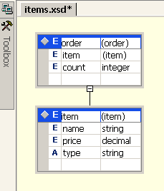
Редакторът за схеми на VS.NET
VS.NET може да създава XSD схема по структурата на даден XML документ
VS.NET има редактор за XSD схеми
  С него можем да редактираме визуално схемите
  Можем да създаваме, променяме и изтриваме:
    елементи
    атрибути на елементи
    типове

Slide 21
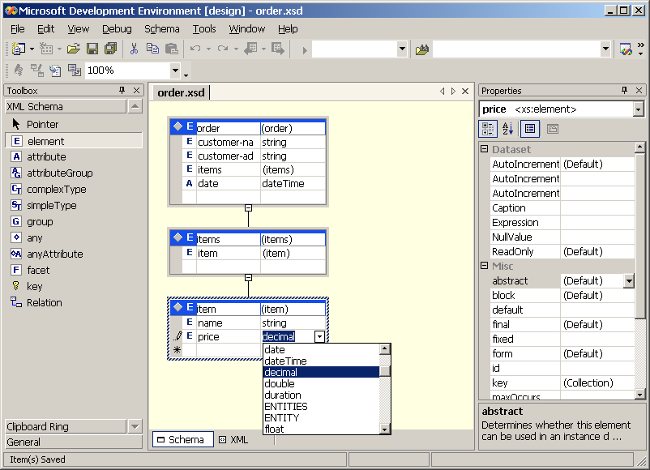
Демонстрация #0
Средствата на VS.NET за създаване и редактиране на XSD схеми

Slide 22
XML парсери
XML парсерите са програмни библиотеки, които улесняват работата с XML
Служат за:
  извличане на данни от XML документи
  построяване на XML документи
  валидация на XML документи по дадена схема
По начин на работа биват:
  DOM (Document Object Model) – представя XML документите като дърво в паметта и позволява лесна обработка
  SAX (Simple API for XML Processing) – чете XML документите последователно като поток и позволява анализиране на съдържанието им

Slide 23
XML и .NET Framework
В .NET Framework:
  Средствата за работа с XML се намират в пространството System.Xml
  Има пълна реализация на DOM модела
    чрез класовете XmlDocument, XmlNode, …
    XML документът се зарежда целият като дърво в паметта и след това се обработва
  Има класове, с функционалност подобна на SAX, но няма чиста SAX имплементация
    класовете XmlReader и XmlWriter четат и пишат XML документи последователно елемент по елемент

Slide 24
Работа с DOM парсера
Даден е следния XML документ:
<?xml version="1.0"?>
<library name=".NET Developer's Library">
<book>
<title>Programming Microsoft .NET</title>
<author>Jeff Prosise</author>
<isbn>0-7356-1376-1</isbn>
</book>
<book>
<title>Microsoft .NET for Programmers</title>
<author>Fergal Grimes</author>
<isbn>1-930110-19-7</isbn>
</book>
</library>

Slide 25
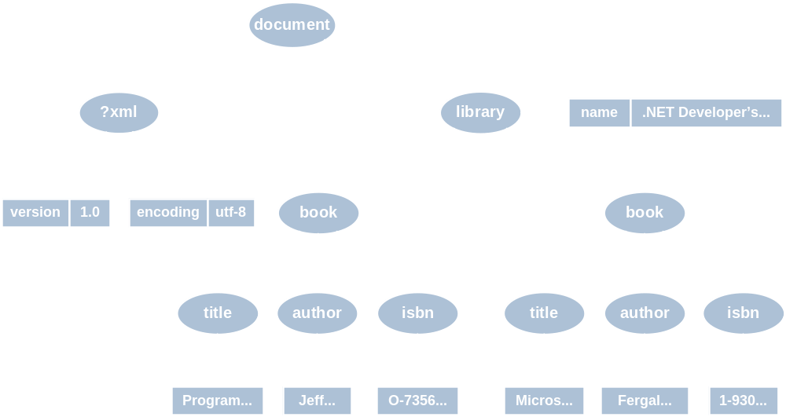
Работа с DOM парсера
Този документ се представя в паметта като DOM дърво по следния начин:
заглавна част
Основен елемент (root node)

Slide 26
DOM парсер – пример
XmlDocument doc = new XmlDocument();
doc.Load("library.xml");
XmlNode rootNode = doc.DocumentElement;
Console.WriteLine("Root node: {0}", rootNode.Name);
foreach (XmlAttribute atr in rootNode.Attributes)
{
Console.WriteLine("Attribute: {0}={1}",
atr.Name, atr.Value);
}
foreach (XmlNode node in rootNode.ChildNodes)
{
Console.WriteLine("\nBook title = {0}",
node["title"].InnerText);
Console.WriteLine("Book author = {0}",
node["author"].InnerText);
Console.WriteLine("Book isbn = {0}",
node["isbn"].InnerText);
}

Slide 27
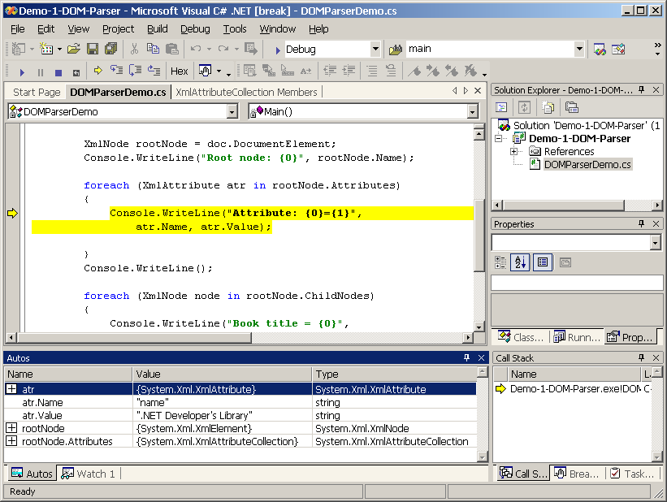
Демонстрация #1
Парсване на XML документ с DOM

Slide 28
Класовете за работа с DOM
За работа с DOM се използват класовете:
  XmlNode – абстрактен базов клас за всички възли в едно DOM дърво
  XmlDocument – съответства на корена на DOM дърво, обикновено съдържа два наследника:
    заглавна част (пролог) на XML документа
    елемент-корен на XML документа
  XmlElement – представя XML елемент
  XmlAttribute – представя атрибут на XML елемент (двойка име-стойност)
  XmlAttributeCollection – списък от XML атрибути
  XmlNodeList – списък от възли в DOM дърво

Slide 29
Класът XmlNode
Класът System.Xml.XmlNode:
  е основополагащ при работата с DOM
  представлява базов възел, а неговите наследници са типовете DOM възли:
    XmlDocument, XmlElement, XmlAttribute, …
  позволява навигация в DOM дървото:
    ParentNode – връща възела-родител (или null ако няма)
    PreviousSibling / NextSibling – връща левия / десния съсед на текущия възел
    FirstChild / LastChild – връща първия / последния наследник на текущия възел
    Item (индексатор в C#) – връща наследник на текущия възел по името му

Slide 30
Класът XmlNode
Класът System.Xml.XmlNode:
  позволява работа с текущия възел:
    Name – връща името на възела (име на елемент, атрибут, ...)
    Value – стойността на възела
    Attributes – списък от атрибутите на възела (като XmlAttributeCollection)
    HasChildNodes – дали има наследници
    InnerXml, OuterXml – връща частта от XML документа, която описва съдържанието на възела съответно с и без него самия
    InnerText – конкатенация от стойностите на възела и наследниците му рекурсивно
    NodeType – връща типа на възела (вж. изброения тип XmlNodeType в MSDN)

Slide 31
Класът XmlNode
Класът System.Xml.XmlNode:
  позволява промяна на текущия възел:
    AppendChild(…) / PrependChild(…) – добавя нов наследник след / преди всички други наследници на текущия възел
    InsertBefore(…) / InsertAfter(…) – вмъква нов наследник преди / след указан наследник
    RemoveChild(…) / ReplaceChild(…) – премахва / заменя указания наследник
    RemoveAll() – изтрива всички наследници на текущия възел (атрибути, елементи, ...)
    Value, InnerText, InnerXml – променя стойността / текста / XML текста на възела

Slide 32
Класът XmlDocument
Класът System.Xml.XmlDocument:
  съдържа XML документ във вид на DOM дърво
  позволява зареждане и съхранение на XML документи от/във файл, поток или символен низ (вж. Load(…), LoadXml(…), Save(…))
По-важни свойства, методи и събития:
  DocumentElement – извлича елемента-корен
  PreserveWhitespace – указва дали празното пространство да бъде запазено при зареждане/записване на документа
  CreateElement(…), CreateAttribute(…), CreateTextNode(…) – създава нов XML елемент, атрибут или стойност на елемент
  NodeChanged, NodeInserted, NodeRemoved – събития за следене за промени в документа

Slide 33
Работа с DOM – пример
Удвояване на цените на бирата в следния XML документ
<?xml version="1.0" encoding="windows-1251"?>
<items culture="en-US">
<item type="beer">
<name>Загорка</name>
<price>0.54</price>
</item>
<item type="food">
<name>кебапчета</name>
<price>0.48</price>
</item>
<item type="beer">
<name>Каменица</name>
<price>0.56</price>
</item>
</items>

Slide 34
Работа с DOM – пример
static void Main()
{
XmlDocument doc = new XmlDocument().Load("items.xml");
string culture = doc.DocumentElement.
Attributes["culture"].Value;
CultureInfo numberFormat = new CultureInfo(culture);
foreach (XmlNode node in doc.DocumentElement)
{
if (node.Attributes["type"].Value == "beer")
{
string currentPriceStr =
node["price"].InnerText;
decimal currentPrice = Decimal.Parse(
currentPriceStr, numberFormat);
decimal newPrice = currentPrice * 2;
node["price"].InnerText =
newPrice.ToString(numberFormat);
}
}
doc.Save("itemsNew.xml");
}

Slide 35
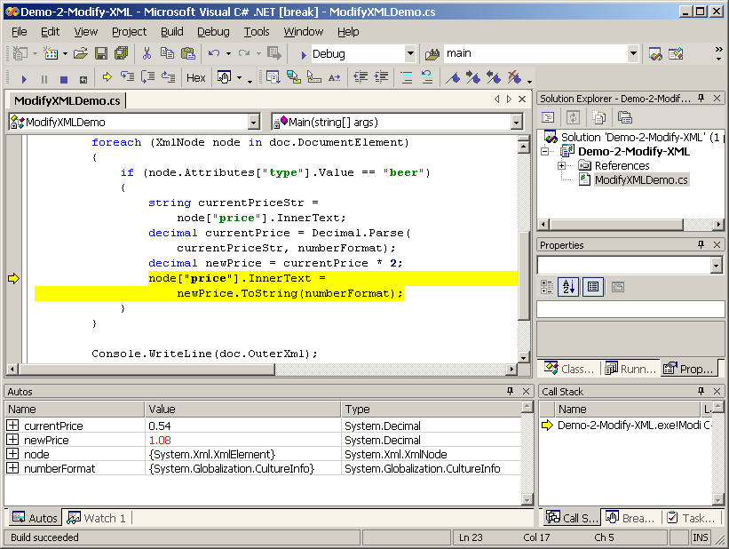
Демонстрация #2
Промяна на XML документ с DOM

Slide 36
SAX парсери и XmlReader
В .NET Framework няма имплементация на класически SAX парсер
Класическите SAX парсери:
  обхождат документа последователно
  извикват callback функции при срещане на определени възли
В .NET последователната обработка на XML документи се извършва с XmlReader
XmlReader е абстрактен клас, който:
  предоставя еднопосочен достъп само за четене до XML данни
  работи като поток, но чете XML документи
  прочетените на всяка стъпка данни могат да се извличат и анализират от програмиста

Slide 37
Класът XmlReader
Класът XmlReader предоставя следните методи и свойства:
  Read() – прочита следващия възел от XML документа или връща false ако няма следващ
  NodeType – връща типа на прочетения възел
  Name – връща името на прочетения възел (име на елемент, на атрибут, ...)
  HasValue – връща дали възелът има стойност
  Value – връща стойността на възела
  ReadElementString() – прочита стойността (текста) от последния прочетен елемент
  AttributeCount, GetAttribute(…) – за извличане на атрибутите на XML елемент

Slide 38
Класът XmlReader
XmlReader е абстрактен клас
За работа с него се използват неговите наследници:
  XmlTextReader – за четене от файл или поток
  XmlNodeReader – за четене от възел в DOM дърво
  XmlValidatingReader – за валидация по XSD, DTD или XDR схема при четене от друг XmlReader
Начин на използване:
XmlTextReader reader = new XmlTextReader("some-file.xml");
while (reader.Read()) {
// Analyze the read node
}

Slide 39
XmlReader – пример
Даден е XML документ, съдържащ списък от книги:
<?xml version="1.0"?>
<library name=".NET Developer's Library">
<book>
<title>Programming Microsoft .NET</title>
<author>Jeff Prosise</author>
<isbn>0-7356-1376-1</isbn>
</book>
<book>
<title>Microsoft .NET for Programmers</title>
<author>Fergal Grimes</author>
<isbn>1-930110-19-7</isbn>
</book>
</library>

Slide 40
XmlReader – пример
Извличане на всички заглавия:
Извличане на имената на всички елементи:
XmlTextReader reader = new XmlTextReader("library.xml");
while (reader.Read())
{
if ((reader.NodeType == XmlNodeType.Element) &&
(reader.Name == "title"))
{
Console.WriteLine(reader.ReadElementString());
}
}
XmlTextReader reader = new XmlTextReader("library.xml");
while (reader.Read())
{
if (reader.NodeType == XmlNodeType.Element)
Console.WriteLine(reader.Name);
}

Slide 41
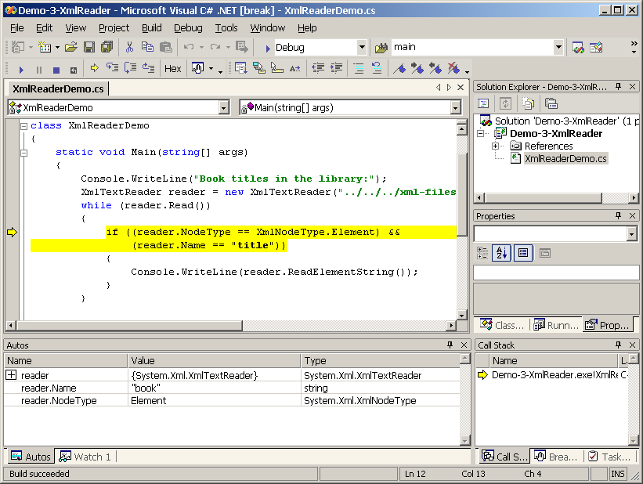
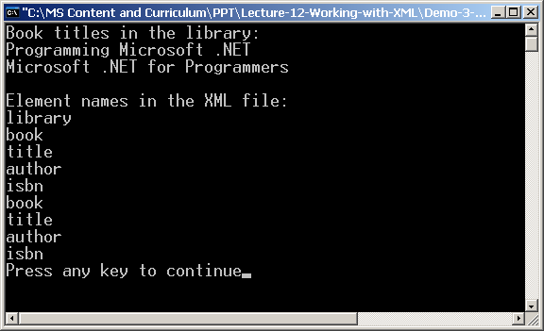
Демонстрация #3
Работа с XmlReader

Slide 42
Кога да използваме DOM и SAX?
Моделът за обработка на XML документи DOM (XmlDocument) е подходящ когато:
  обработваме малки по обем документи
  нуждаем се от гъвкавост при навигацията
  имаме нужда от пряк достъп до отделните възли на документа
  желаем да променяме документа
Моделът за обработка на XML документи SAX (XmlReader) е подходящ когато:
  обработваме големи по обем документи
  скоростта на обработка е важна
  не е необходимо да променяме възлите на документа

Slide 43
Работа с XmlWriter
Класът XmlWriter позволява създаване на XML документи
Работи като поток, но пише в XML документи
XmlWriter предлага следните методи:
  WriteStartDocument() – добавя пролог частта в началото на документа (<?xml …)
  WriteStartElement(…) – добавя отварящ таг
  WriteEndElement() – затваря последния таг
  WriteAttributeString(…) – добавя атрибут в текущия елемент
  WriteElementString(…) – добавя елемент по зададено име и текстова стойност
  WriteEndDocument() – затваря всички тагове и изпразва вътрешните буфери (чрез Flush())

Slide 44
Работа с XmlWriter
XmlWriter е абстрактен клас и не се инстанцира директно
XmlTextWriter пише XML във файлове и потоци
  Има допълнителни методи и свойства:
    Format, Indentation, IndentChar – задават настройките за отместване навътре на вложените тагове
    QuoteChar – задава символа за отделяне на стойностите на атрибутите
  В конструктора може да се задава кодирането, което да се използва
  По подразбиране се използва UTF-8

Slide 45
Работа с XmlWriter – пример
public static void Main()
{
XmlTextWriter writer = new XmlTextWriter("lib.xml",
Encoding.GetEncoding("windows-1251"));
writer.Formatting = Formatting.Indented;
writer.IndentChar = '\t';
writer.Indentation = 1;
try
{
writer.WriteStartDocument();
writer.WriteStartElement("library");
writer.WriteAttributeString("name", "My Library");
WriteBook(writer, "Code Complete",
"Steve McConnell", "155-615-484-4");
WriteBook(writer, "Интернет програмиране с Java",
"Светлин Наков", "954-775-305-3");
WriteBook(writer, "Writing Solid Code",
"Steve Maguire", "155-615-551-4");
writer.WriteEndDocument(); (примерът продължава)

Slide 46
Работа с XmlWriter – пример
}
finally
{
writer.Close();
}
}
private static void WriteBook(XmlWriter aWriter,
string aTitle, string aAuthor, string aIsbn)
{
aWriter.WriteStartElement("book");
aWriter.WriteElementString("title", aTitle);
aWriter.WriteElementString("author", aAuthor);
aWriter.WriteElementString("isbn", aIsbn);
aWriter.WriteEndElement();
}

Slide 47
Работа с XmlWriter – пример
Резултатен XML документ:
<?xml version="1.0" encoding="windows-1251"?>
<library name="My Library">
<book>
<title>Code Complete</title>
<author>Steve McConnell</author>
<isbn>155-615-484-4</isbn>
</book>
<book>
<title>Интернет програмиране с Java</title>
<author>Светлин Наков</author>
<isbn>954-775-305-3</isbn>
</book>
<book>
<title>Writing Solid Code</title>
<author>Steve Maguire</author>
<isbn>155-615-551-4</isbn>
</book>
</library>

Slide 48
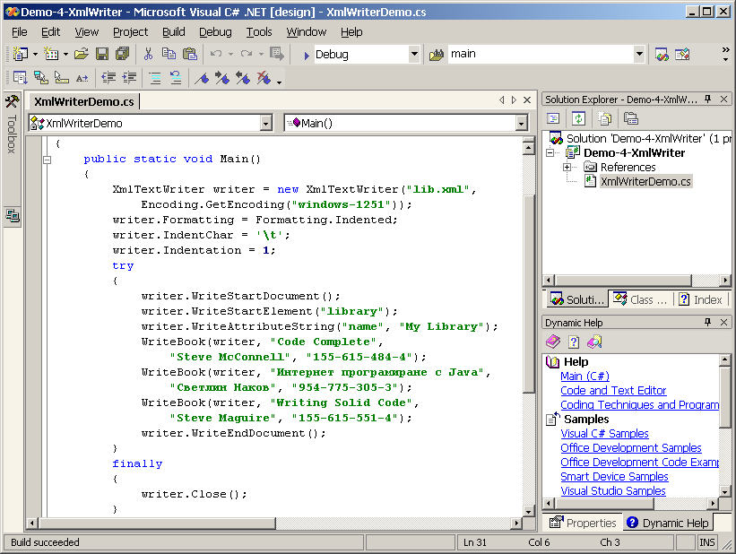
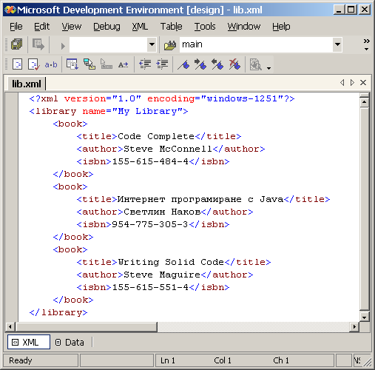
Демонстрация #4
Работа с XmlWriter

Slide 49
Валидация на XML по схема
Схемите (XSD, DTD и XDR) описват правила и ограничения за съставяне на XML документи:
  позволените тагове и начини на влагане
  позволените атрибути и стойности
  реда на таговете
Валидацията на XML документ по дадена схема в .NET Framework се извършва с валидиращи парсери
  Използва се класът XmlValidatingReader
  Поддържа се XSD, DTD и XDR
  Поддържа се кеширане (за да не се теглят схемите от Интернет ако са налични локално)

Slide 50
Валидация на XML – пример
Имаме следния XML файл:
<?xml version="1.0"?>
<library xmlns="http://www.nakov.com/schemas/library"
xmlns:xsi="http://www.w3.org/2001/XMLSchema-instance"
xsi:schemaLocation="http://www.nakov.com/schemas/library
http://www.nakov.com/schemas/library.xsd"
name=".NET Developer's Library">
<book>
<title>Programming Microsoft .NET</title>
<author>Jeff Prosise</author>
<isbn>0-7356-1376-1</isbn>
</book>
<book>
<title>Microsoft .NET for Programmers</title>
<author>Fergal Grimes</author>
<isbn>1-930110-19-7</isbn>
</book>
</library>

Slide 51
Валидация на XML – пример
В него е указана използваната XSD схема:
<?xml version="1.0"?>
<library xmlns="http://www.nakov.com/schemas/library"
xmlns:xsi="http://www.w3.org/2001/XMLSchema-instance"
xsi:schemaLocation="http://www.nakov.com/schemas/library
http://www.nakov.com/schemas/library.xsd"
name=".NET Developer's Library">
<book>
<title>Programming Microsoft .NET</title>
<author>Jeff Prosise</author>
<isbn>0-7356-1376-1</isbn>
</book>
<book>
<title>Microsoft .NET for Programmers</title>
<author>Fergal Grimes</author>
<isbn>1-930110-19-7</isbn>
</book>
</library>
URI на
използваното
пространство
от имена
URL адрес (в Интернет), където е публикувана XSD схемата

Slide 52
Валидация на XML – пример
XSD схемата, по която ще валидираме:
<?xml version="1.0" encoding="UTF-8"?>
<xs:schema xmlns:xs="http://www.w3.org/2001/XMLSchema"
xmlns="http://www.nakov.com/schemas/library"
targetNamespace="http://www.nakov.com/schemas/library">
<xs:element name="library">
<xs:complexType>
<xs:sequence>
<xs:element ref="book"
maxOccurs="unbounded"/>
</xs:sequence>
<xs:attribute name="name" type="xs:string"
use="optional"/>
</xs:complexType>
</xs:element>
(примерът продължава)
Указано е, че схемата описва елементите от пространството
http://www.nakov.com/schemas/library

Slide 53
Валидация на XML – пример
XSD схемата, по която ще валидираме:
<xs:element name="book">
<xs:complexType>
<xs:sequence>
<xs:element ref="title"/>
<xs:element ref="author"/>
<xs:element ref="isbn"/>
</xs:sequence>
</xs:complexType>
</xs:element>
<xs:element name="title" type="xs:string"/>
<xs:element name="author" type="xs:string"/>
<xs:element name="isbn" type="xs:string"/>
</xs:schema>

Slide 54
Валидация на XML – пример
Кодът, който валидира XML документа:
using System;
using System.Xml;
using System.Xml.Schema;
…
static void Main()
{
XmlTextReader tr = new XmlTextReader("library.xml");
XmlValidatingReader vr =
new XmlValidatingReader(tr);
vr.Schemas.Add("http://www.nakov.com/schemas/library",
"library.xsd");
vr.ValidationType = ValidationType.Schema;
vr.ValidationEventHandler +=
new ValidationEventHandler (ValidationHandler);
mValid = true;
(примерът продължава)

Slide 55
Валидация на XML – пример
Кодът, който валидира XML документа:
while(vr.Read())
{
// Do nothing, just read the whole document.
}
if (mValid)
{
Console.WriteLine("The document is valid.");
}
}
public static void ValidationHandler(
object aSender, ValidationEventArgs aArgs)
{
mValid = false;
Console.WriteLine("***Validation error");
Console.WriteLine("\tSeverity:{0}", aArgs.Severity);
Console.WriteLine("\tMessage:{0}", aArgs.Message);
}

Slide 56
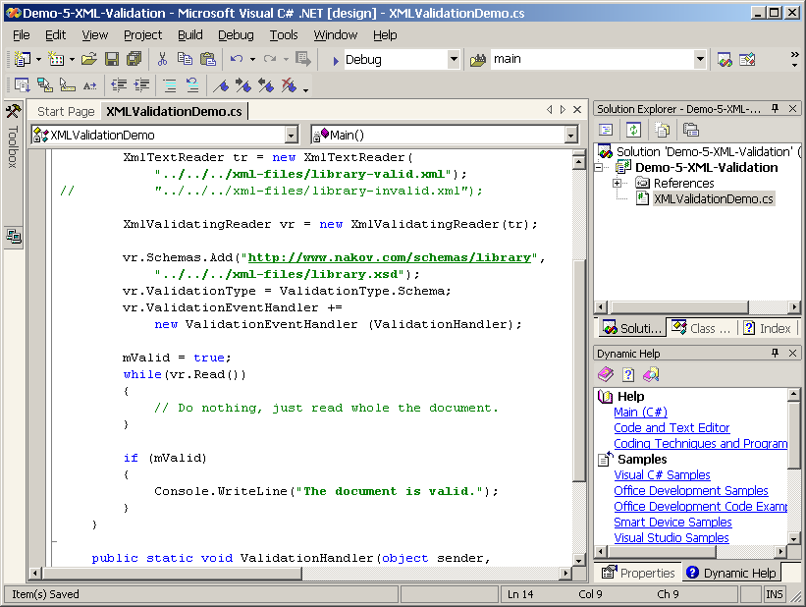
Демонстрация #5
Валидация на XML документ по дадена XSD схема

Slide 57
Още за XML валидацията
Валидацията може да се извършва и по време на зареждане на DOM дърво:
При валидация по DTD схема от локален DTD файл трябва да се използва XmlResolver за извличане на външните XML ресурси
Предварителното зареждане и кеширане на схемите в XmlValidatingReader.Schemas е възможно само за XSD и XDR схеми
XmlDocument doc = new XmlDocument();
XmlTextReader tr = new XmlTextReader("Sample.xml");
XmlValidatingReader valReader =
new XmlValidatingReader(tr);
valReader.ValidationType = … ;
valReader.ValidationEventHandler += … ;
doc.Load(valReader);

Slide 58
XPath
XPath (XML Path Language) e език за адресиране на части от XML документи
XPath изразите съдържат описание на пътища до възли и критерии, на които възлите трябва да отговарят
XPath често пъти се използва заедно с XSLT и XPointer
Примери за XPath изрази:
/library/book[isbn='1-930110-19-7']
/catalog/cd[@price<10.80]
/book/chapter[3]/para[last()]

Slide 59
XPath изразите
/ – адресира корена на документа
/someNode – адресира всички възли с име "someNode", преки наследници на корена
/books/book – адресира всички възли "book", наследници на възела "books"
/books/book[price<"10"]/author – адресира всички автори (/books/book/ author), чиито книги имат цена < "10"
/items/item[@type="food"] – адресира всички възли с име item, които имат атрибут "type" със стойност "food" и са наследници на възел "items", закачен за корена на документа

Slide 60
XPath в .NET Framework
XPath е много удобен за търсене на информация в XML документи
Класовете и интерфейсите за работа с XPath се намират в пространството System.Xml.XPath
XPath може да се ползва директно от класа XmlNode (и всички негови наследници) чрез методите:
  SelectNodes(string xPathQuery) – връща списък от всички възли, които съответстват на зададения XPath израз
  SelectSingleNode(string xPathQuery) – връща първия възел, който съответства на зададения XPath израз

Slide 61
XPath и XmlNode – пример
Даден е следния XML документ:
<?xml version="1.0" encoding="windows-1251"?>
<items>
<item type="beer">
<name>Загорка</name>
<price>0.54</price>
</item>
<item type="food">
<name>кебапчета</name>
<price>0.48</price>
</item>
<item type="beer">
<name>Каменица</name>
<price>0.56</price>
</item>
</items>

Slide 62
XPath и XmlNode – пример
Търсим в него имената на всички стоки от тип “бира”:
<?xml version="1.0" encoding="windows-1251"?>
<items>
<item type="beer">
<name>Загорка</name>
<price>0.54</price>
</item>
<item type="food">
<name>кебапчета</name>
<price>0.48</price>
</item>
<item type="beer">
<name>Каменица</name>
<price>0.56</price>
</item>
</items>
Можем да ползваме XPath израза
/items/item[@type='beer']/name

Slide 63
XPath и XmlNode – пример
Можем да използваме следния код:
using System;
using System.Xml;
class TestXPath
{
static void Main(string[] args)
{
XmlDocument xmlDoc = new XmlDocument();
xmlDoc.Load("items.xml");
string query = "/items/item[@type='beer']/name";
XmlNodeList beerNamesList =
xmlDoc.SelectNodes(query);
foreach (XmlNode beerName in beerNamesList)
{
Console.WriteLine(beerName.InnerText);
}
}
}

Slide 64
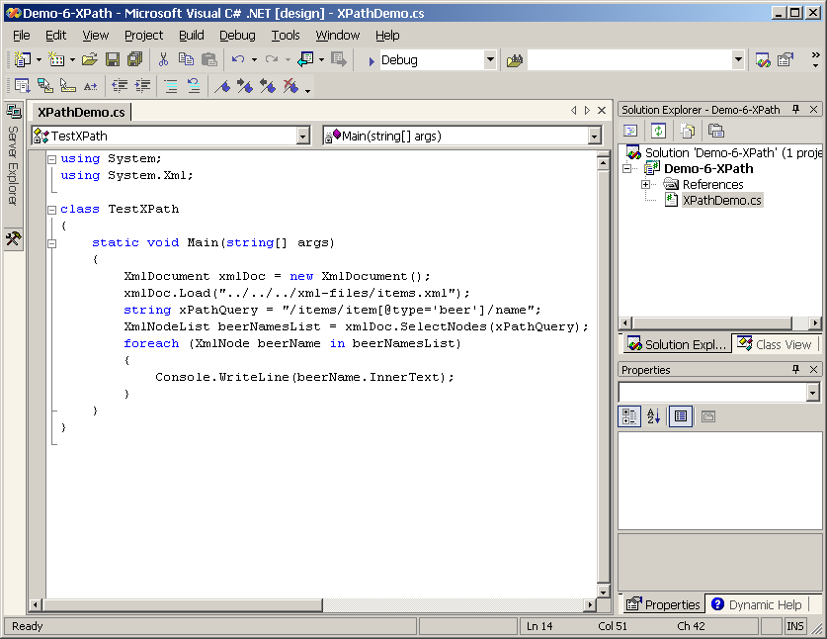
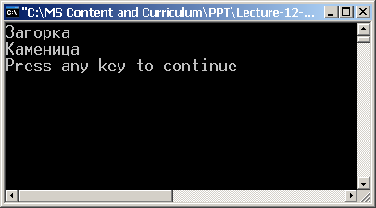
Демонстрация #6
Търсене с XPath в XML документи чрез XmlNode.SelectNodes(…)

Slide 65
Пространството System.Xml.XPath
XPathNavigator – позволява обхождане на дървовидно-организирани данни и изпълнение на XPath заявки върху тях
XPathNodeIterator – позволява навигация по резултата от XPath заявки получени от XPathNavigator.Select(…)
IXPathNavigable – интерфейс, с който получаваме XPathNavigator. Поддържа се от класовете XmlNode и XPathDocument
XPathDocument – осигурява високоскоростна еднопосочна работа с XPath и XSLT в режим само за четене (за обемни XML документи)
XPathExpression – съдържа компилиран XPath израз (по-добра производителност)

Slide 66
XPathNavigator – пример
Промоция – намаляване на цената на бирата с 20%
using System;
using System.Xml;
using System.Xml.XPath;
using System.Globalization;
class XPathNavigatorDemo
{
public const decimal DISCOUNT = (decimal) 0.20;
static void Main()
{
XmlDocument xmlDoc = new XmlDocument();
xmlDoc.Load("items.xml");
CultureInfo numberFormat =
new CultureInfo("en-US");
(примерът продължава)

Slide 67
XPathNavigator – пример
XPathNavigator nav = xmlDoc.CreateNavigator();
string xPathQuery =
"/items/item[@type='beer']/price";
XPathNodeIterator iter = nav.Select(xPathQuery);
while (iter.MoveNext())
{
XPathNavigator currentNode = iter.Current;
XmlNode xmlNode =
((IHasXmlNode) currentNode).GetNode();
string priceStr = xmlNode.InnerText;
decimal price =
Decimal.Parse(priceStr, numberFormat);
price = price * (1 - DISCOUNT);
xmlNode.InnerText =
price.ToString(numberFormat);
}
xmlDoc.Save("itemsNew.xml");
}
}

Slide 68
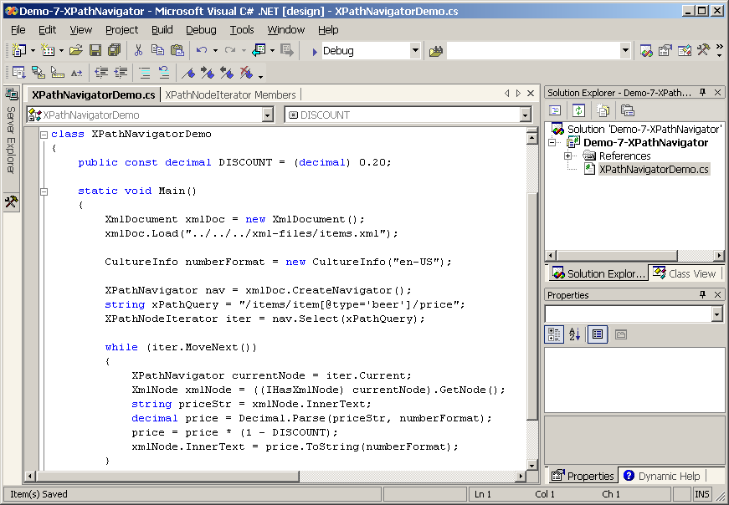
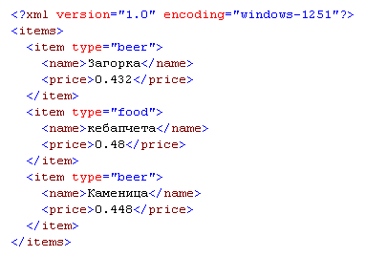
Демонстрация #7
Обработка на XML документ с XPathNavigator

Slide 69
XPathDocument – пример
using System;
using System.Xml;
using System.Xml.XPath;
class XPathNavigatorDemo
{
static void Main()
{
// Create fast forward-only XPath processor
XPathDocument doc = new XPathDocument(
"../../../xml-files/items.xml");
XPathNavigator nav = doc.CreateNavigator();
XPathExpression expr = nav.Compile(
"/items/item[@type='beer']/name");
XPathNodeIterator iter = nav.Select(expr);
while (iter.MoveNext())
{
XPathNavigator currentNode = iter.Current;
Console.WriteLine(currentNode.Value);
}
}
}

Slide 70
XSL трансформации
XSL трансформациите (XSLT) позволяват преобразуване на един XML документ в друг XML документ с различна структура
XSLT разчита на XPath за извличане на части от входния документ, които се използват в изходния документ
В частност XSLT може да се използва и за преобразуване на XML документи в XHTML
Примерен XSL шаблон за трансформация:
<?xml version="1.0" encoding="windows-1251"?>
<xsl:stylesheet version="1.0"
xmlns:xsl="http://www.w3.org/1999/XSL/Transform">
<xsl:template match="/"> (примерът продължава)

Slide 71
XSL трансформации
<html>
<body>
<h1>Моята библиотека</h1>
<table bgcolor="#E0E0E0" cellspacing="1">
<tr bgcolor="#EEEEEE">
<td><b>Заглавие</b></td>
<td><b>Автор</b></td>
</tr>
<xsl:for-each select="/library/book">
<tr bgcolor="white">
<td><xsl:value-of select="title"/></td>
<td><xsl:value-of select="author"/></td>
</tr>
</xsl:for-each>
</table>
</body>
</html>
</xsl:template>
</xsl:stylesheet>

Slide 72
Езикът XSL – конструкции
<xsl:template match="XPath expr."> … </xsl:template> – замества зададената с XPath израз част от документа с тялото на конструкцията
<xsl:for-each select="XPath expr."> … </xsl:for-each> – замества всеки възел, отговарящ на дадения XPath израз с тялото на конструкцията
<xsl:value-of select="XPath expr."/> – извлича стойността на зададения XPath израз (само първото намерено съответствие)
<xsl:sort select="XPath expr."/> – в <xsl:for-each … > конструкции сортира по стойността на даден XPath израз
XSL шаблоните са валидни XML документи!

Slide 73
XSLT и .NET Framework
В .NET Framework можем да извършваме XSL трансформации чрез класа System.Xml.Xsl.XslTransform
Класът XslTransform поддържа методите:
  Load(…) – зарежда XSL шаблон, по който ще се извършва трансформация
  Transform(…) – извършва трансформация на даден XML документ
    Приема като вход име на XML файл, XPathNavigator или IXPathNavigable
    Записва изхода в XML файл, поток или XmlWriter

Slide 74
XSL трансформации – пример
Преобразуване на XML документ по даден XSL шаблон:
using System;
using System.Xml.Xsl;
class XSLTransformDemo
{
static void Main()
{
XslTransform xslt = new XslTransform();
xslt.Load("library-xml2html.xsl");
xslt.Transform("library.xml",
"library.html", null);
}
}

Slide 75
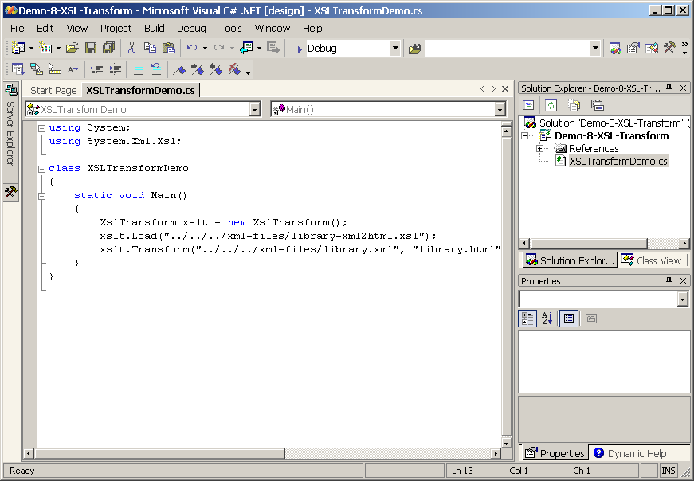
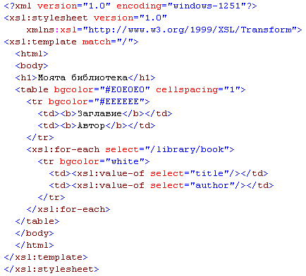
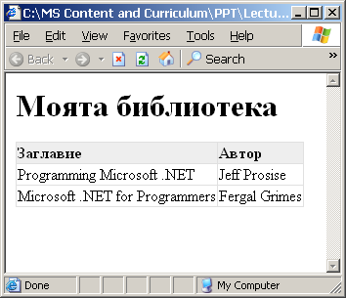
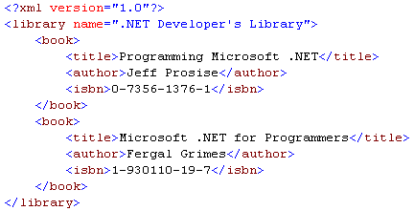
Демонстрация #8
Преобразуване на XML документ по даден XSL шаблон

Slide 76
Работа с XML
Въпроси?

Slide 77
Упражнения
Какво представлява езикът XML? За какво служи? Кога се използва?
Създайте XML документ students.xml, който съдържа структурирано описание на студенти. За всеки студент трябва да има информация за имената му, пол, рожденна дата, адрес, телефон, email, курс, специалност, факултетен номер, ВУЗ, факултет, положени изпити (име на изпит, преподавател, оценка), невзети изпити, среден успех, дата на приемане във ВУЗ и очаквана дата на завършване (година и месец).
Какво представляват пространствата от имена в XML документите? За какво служат? Кога се използват?

Slide 78
Упражнения
Променете файла students.xml и му дабавете пространство от имена по подразбиране "urn:students".
Какво представляват XML схемите? По какво си приличат и по какво се различават DTD, XSD и XDR схемите?
С помощта на VS.NET създайте подходяща XSD схема за валидация на документа students.xml. Редактирайте генерираната схема, като внимателно съобразите всяко поле от описанието на един студент от какъв тип трябва да бъде, дали трябва да е задължително или по избор и какви са ограниченията над валидните му стойности.

Slide 79
Упражнения
Чрез редактора на VS.NET дефинирайте XSD схема за описание на музикален каталог. Каталогът трябва да съдържа съвкупност от албуми на различни изпълнители. За всеки албум трябва да са дефинирани: наименование, автор, година на издаване, продуцентска къща, цена и списък на песните. Всяка песен трябва да се описва със заглавие и продължителност.
Създайте примерен XML файл catalog.xml, отговарящ на описаната XSD схема. Свържете файла catalog.xml със съответната му схема и го валидирайте по нея с помощта на VS.NET.
Напишете програма, която с помощта на DOM парсера и класовете XmlDocument и XmlNode извлича от students.xml имената на всички студенти, които имат поне 2 невзети изпита.

Slide 80
Упражнения
Напишете програма, която с помощта на DOM парсера и чрез използване на хеш-таблица намира и извлича всички различни автори на музика, които се срещат във файла catalog.xml. За всеки автор трябва да се отпечата броя на албумите му в каталога.
Напишете програма, която с помощта на DOM парсера добавя даден изпит в списъка с невзетите изпити за всеки студент от файла students.xml. Изпитът е с фиксирано заглавие "Нов изпит" с преподавател "Нов преподавател" и трябва да се добавя само ако не се среща в списъка от взетите и в списъка от невзетите изпити за студента.
Напишете програма, която с помощта на DOM парсера изтрива от файла catalog.xml всички албуми, които струват повече от 20 лв.

Slide 81
Упражнения
В текстов файл в някакъв предварително известен формат са записани трите имена, адреса и телефона на даден човек. Напишете програма, която с помощта на DOM парсера създава нов XML документ, който съдържа тези данни в структуриран вид.
Напишете програма, която с помощта на парсера XmlReader извлича всички заглавия на албуми от файла catalog.xml.
Напишете програма, която с помощта на парсера XmlReader извлича и отпечатва за всеки студент от файла students.xml списък от имената на всички преподаватели, при които студентът е взел успешно някакъв изпит.

Slide 82
Упражнения
В текстов файл в някакъв предварително известен формат са записани трите имена, адресът и телефонът на даден човек. Напишете програма, която с помощта на класа XmlWriter създава нов XML документ, който съдържа тези данни в структуриран вид.
Напишете програма, която с помощта на класовете XmlReader и XmlWriter прочита файла catalog.xml и създава файла album.xml, в който записва по подходящ начин имената на всички албуми и техните автори.
Напишете програма, която претърсва зададена директория от твърдия диск и записва в XML файл нейното съдържание заедно с всичките й поддиректориите. Използвайте таговете <file> и <dir> с подходящи атрибути. За генерирането на XML документа използвайте класа XmlWriter.

Slide 83
Упражнения
Напишете програма, която валидира файла students.xml по съответната му XSD схема.
Напишете програма, която с помощта на DOM модела и подходящи XPath заявки за всеки студент от документа students.xml извлича всичките му оценки и средния му успех и проверява дали успехът е правилно изчислен.
Напишете програма, която с помощта на класа XPathNavigator и подходящи XPath заявки извлича от файла catalog.xml цените на всички албуми, издадени преди 5 или повече години.
Напишете програма, която с помощта на XPath заявки върху DOM дървото на документа students.xml намира за всеки студент всички изпити, които той е взел с оценка среден (3) и променя оценката му на отличен (6).

Slide 84
Упражнения
Защо не можем да използваме XSLT за преобразуване на XML документ към произволен друг текстов формат, а само към друг XML?
Създайте подходящ XSL шаблон, който преобразува файла catalog.xml в XHTML документ, подходящ за разглеждане от стандартен Web-браузър. Напишете програма, която прилага шаблона с помощта на класа XslTransform.
Създайте XSL шаблон, който приема като вход документа students.xml и генерира като резултат друг XML документ, съдържащ само имената и факултетните номера на всички студенти. Напишете програма, която прилага шаблона с помощта на класа XslTransform.

Slide 85


Използвана литература
MSDN Library – http://msdn.microsoft.com
Стоян Йорданов, Работа с XML – http://www.nakov. com/dotnet/2003/lectures/Working-with-XML.doc
MSDN Training, Introduction to XML and the Microsoft® .NET Platform (MOC 2500A)

